Slide 1
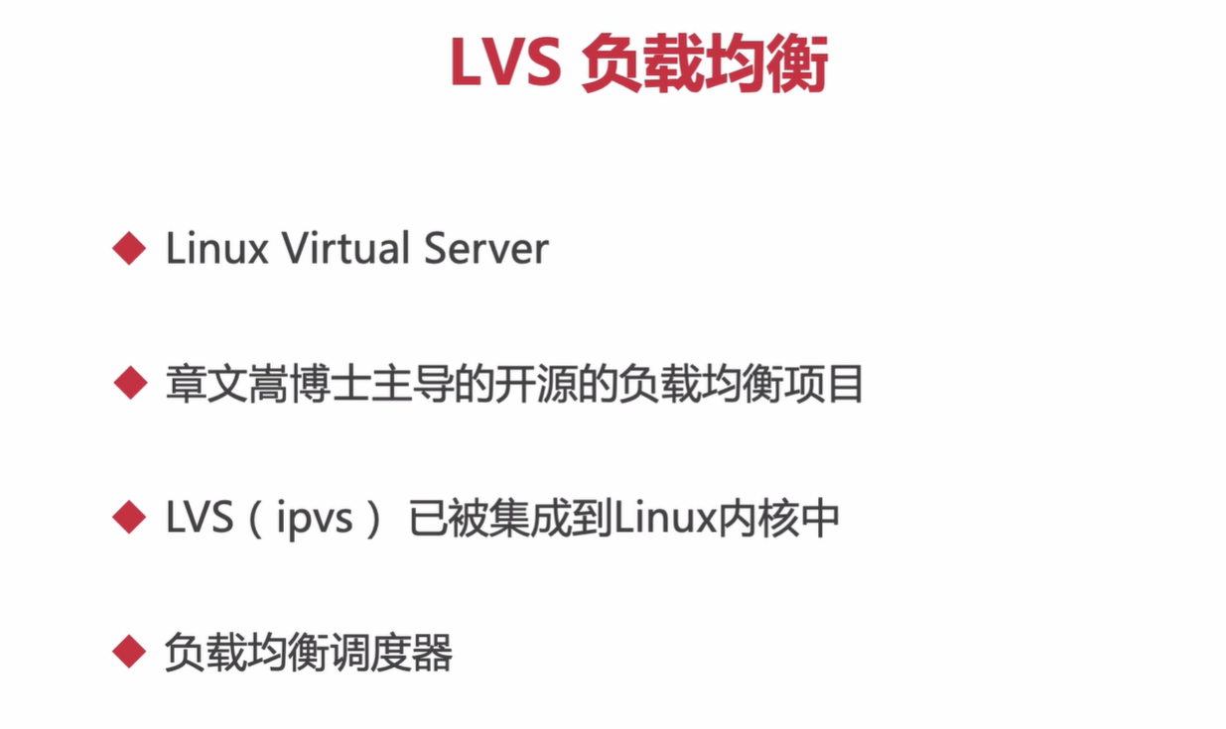
4层（IP + 端口号）【Linux是7层】

Slide 2
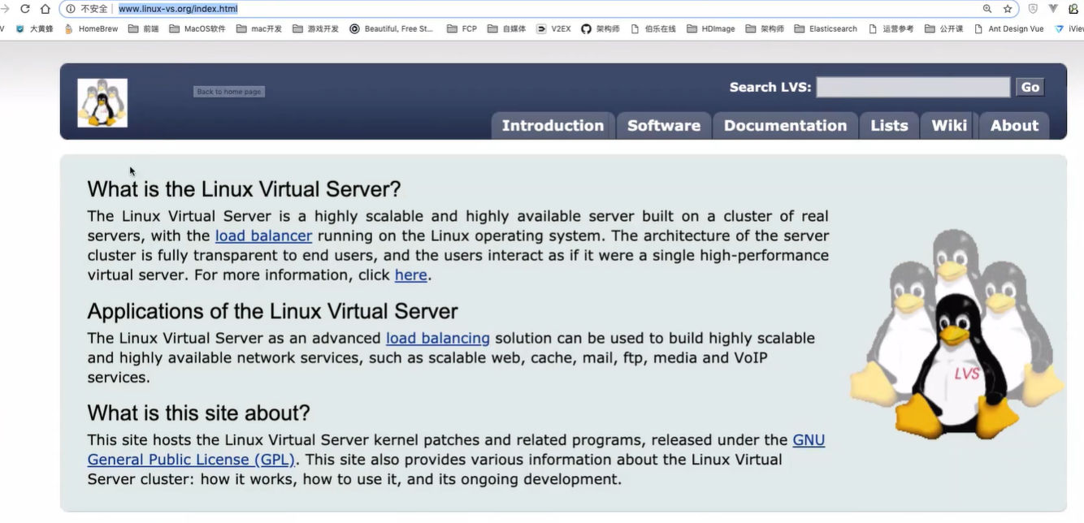

Slide 3
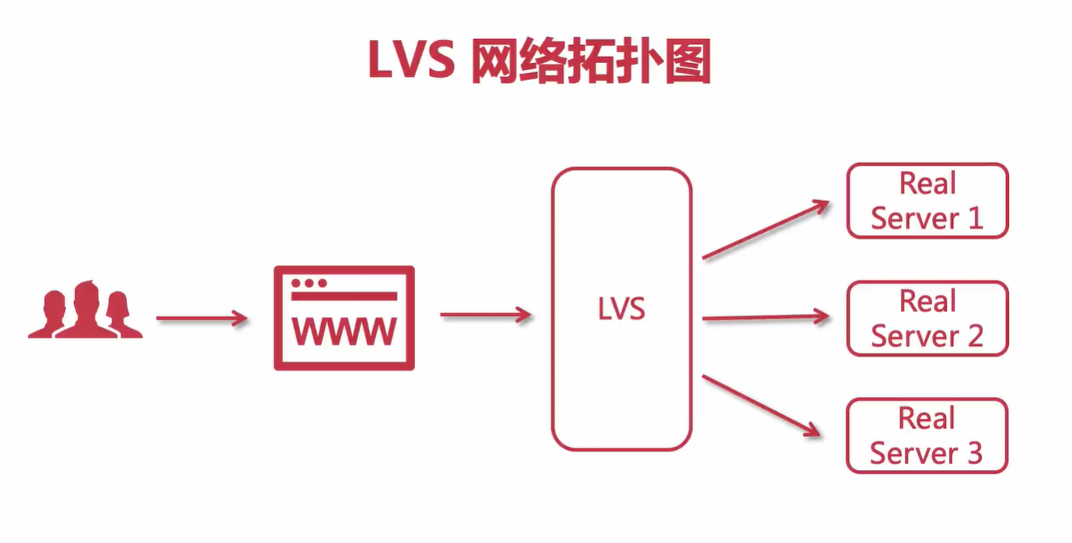

Slide 4
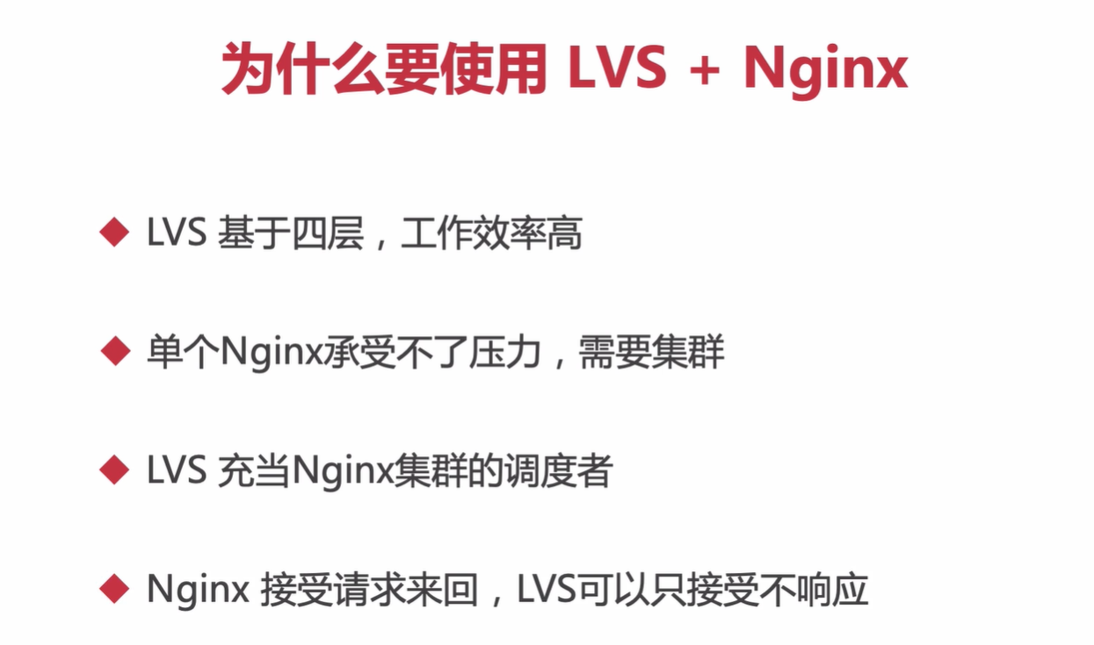
LVS的负载均衡能力要远远好于Nginx

Slide 5
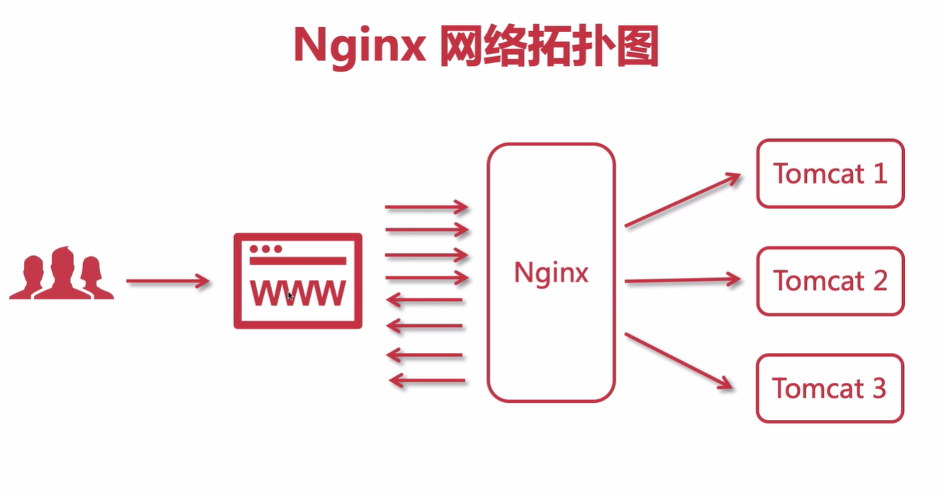

Slide 6
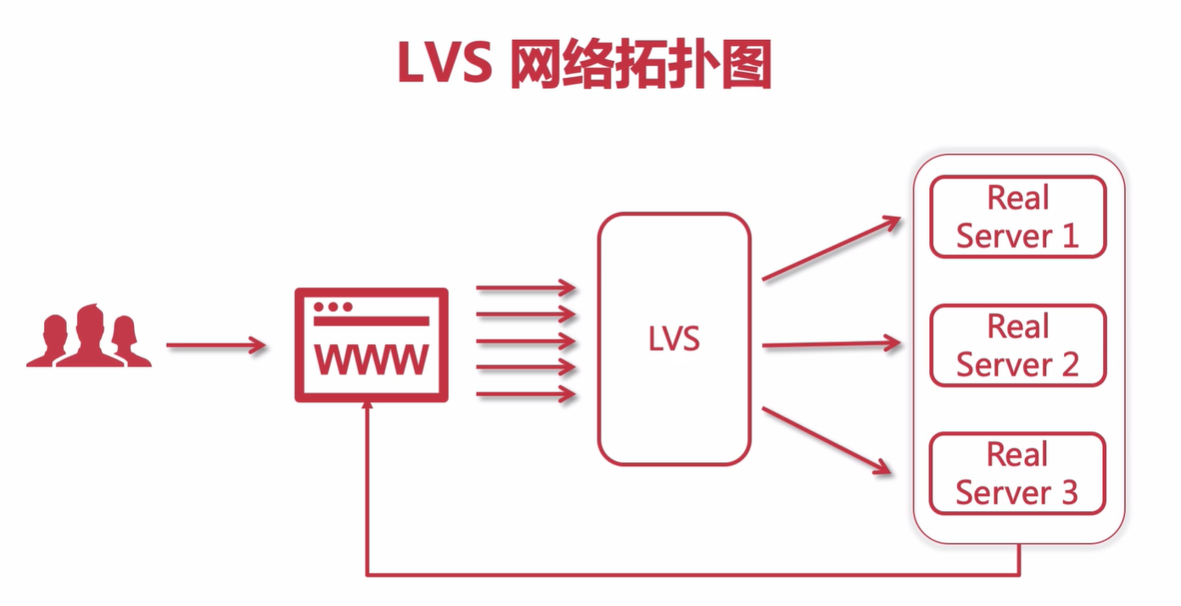
LVS无需处理响应

Slide 7
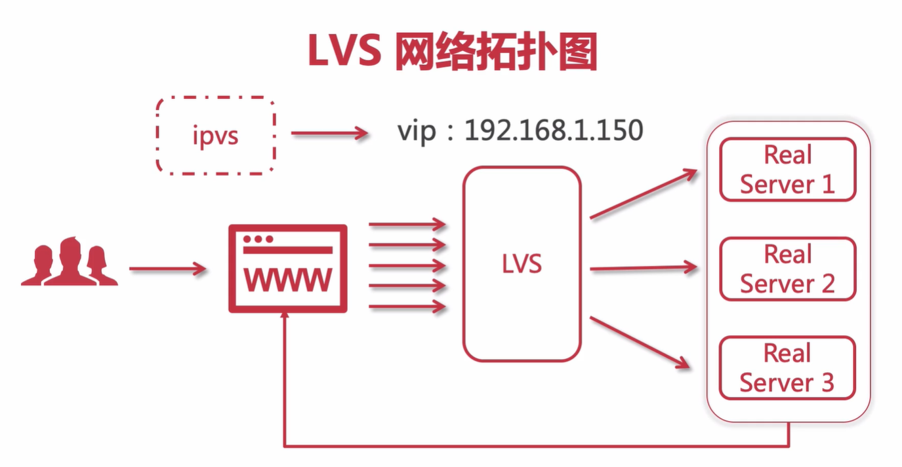
原理

Slide 8
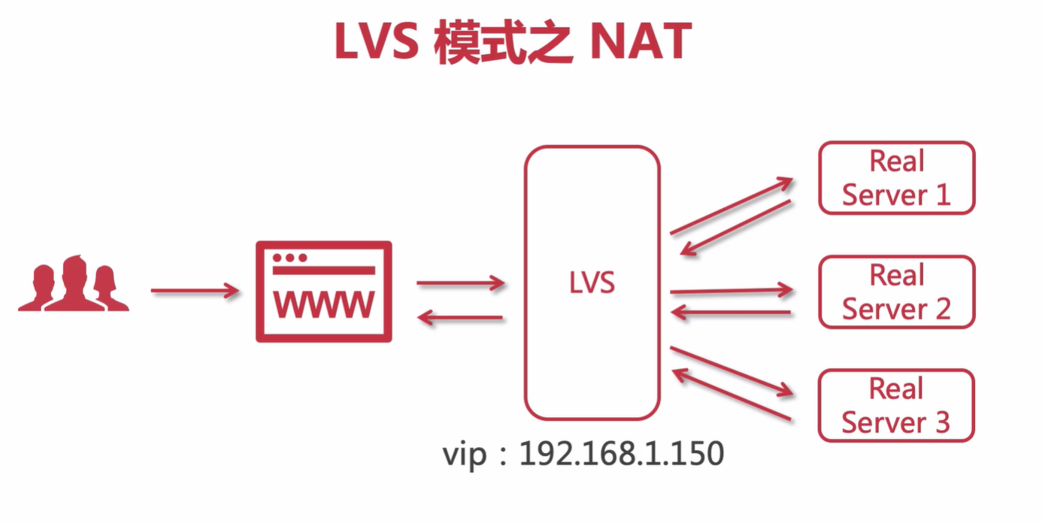
基于网络地址转换模式
私网
公网

Slide 9
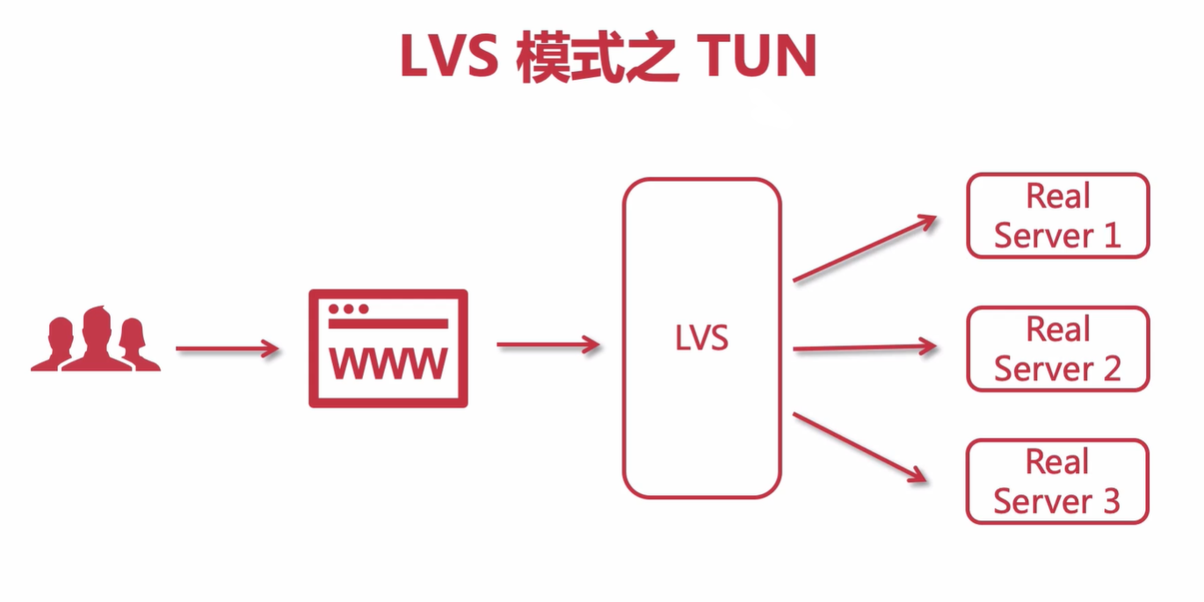
IP 隧道模式

Slide 10
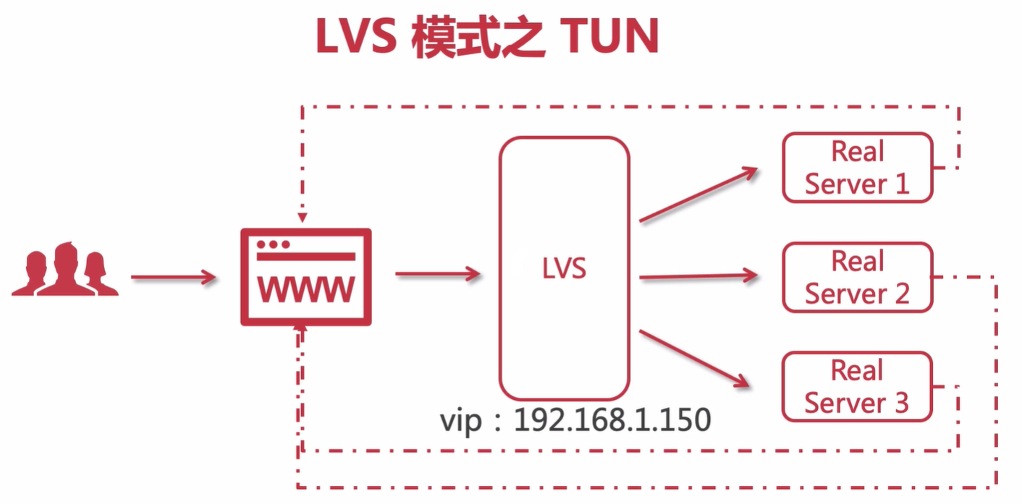
必须配置网卡，通过网卡配置的通道进行通信
公网
公网
无需处理响应

Slide 11
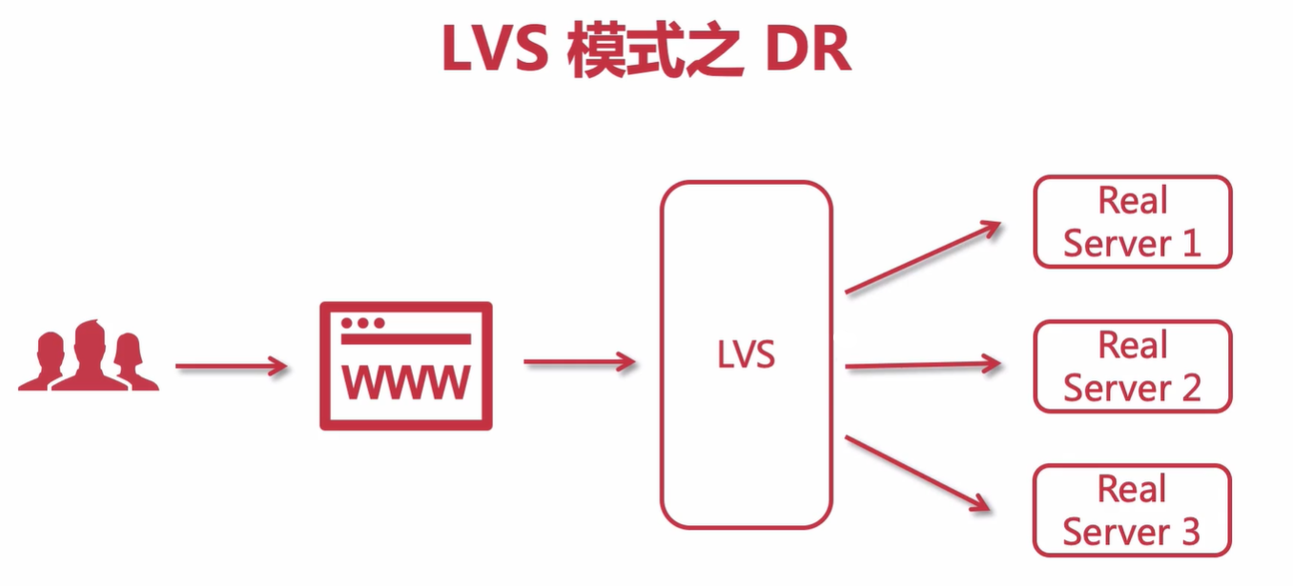
直接路由模式

Slide 12
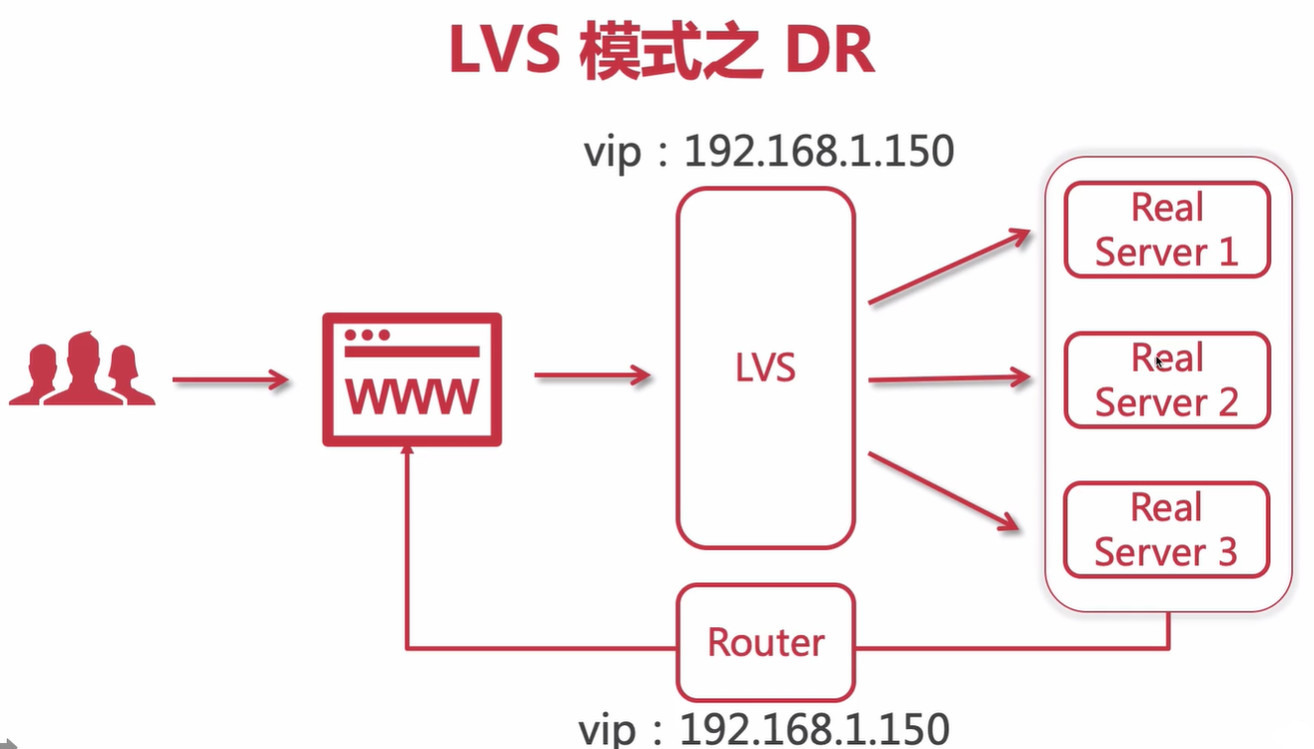
私网
公网

